Slide 1

Jornada Informativa Galicia 30 de mayo de 2023
Nuevo sistema de cotización para autónomos
“Nuevo sistema de cotización para autónomos”
(Real Decreto-ley 13/2022, de 26 de julio)
F. Javier Sanz Fernández
Notes:
1

Slide 2
Índice
Nuevo sistema de cotización para autónomos (RD-ley 13/2022)
Motivación.
Entrada en vigor y período de implantación.
Cotización y recaudación.
3.1. Base de cotización (artículo 308.1 LGSS).
4. Bases y tipos de cotización.
4.1. Detalle de bases y cuotas por tramos de cotización
    4.2. Aplicación gradual del nuevo sistema de cotización.
    4.3. Cuota reducida por inicio de actividad.
5. Mupiti como alternativa al RETA.
6. Supuestos especiales.

Slide 3
Nuevo sistema de cotización de autónomos
1. Motivación.
Adecuar las bases de cotización de los trabajadores por cuenta propia o autónomos a sus ingresos reales, con el objetivo de que se alcance una protección social para estos trabajadores equiparable al de quienes se integran en el Régimen General de la Seguridad Social, y que no se ven perjudicados los principios de contributividad y solidaridad en los que se fundamenta el propio sistema de Seguridad Social.

Slide 4
Nuevo sistema de cotización de autónomos
2. Entrada en vigor y período de implantación.
El Real Decreto-ley entra en vigor el 1-1-2023.
Se introduce un nuevo sistema de cotización basado en los rendimientos reales declarados fiscalmente.
La implantación se hará de forma gradual.
El nuevo sistema se desplegará en un período máximo de 9 años, con revisiones periódicas cada 3 años. El período inicial de implantación va de 2023 a 2025 (D.T. 1ª).

Slide 5
Nuevo sistema de cotización de autónomos
3. Cotización y recaudación.
Obligación de cotizar en función de los rendimientos anuales obtenidos en el ejercicio de sus actividades económicas, empresariales o profesionales.
Base de cotización:
  Para su determinación se tendrán en cuenta “la totalidad de los rendimientos netos obtenidos, durante cada año natural, por sus distintas actividades profesionales o económicas, […] con independencia de que las realicen a título individual o como socios […], siempre y cuando no deban figurar por ellas en alta como trabajadores por cuenta ajena o asimilados a estos”.

Slide 6
Nuevo sistema de cotización de autónomos
3. 1. Base de cotización (artículo 308.1 LGSS). (1)
La Ley de Presupuestos Generales del Estado (PGE) establecerá anualmente una tabla general y una reducida de bases de cotización, divididas en tramos de importes de rendimientos netos mensuales.
Los rendimientos netos se calcularán deduciendo de los ingresos todos los gastos producidos en ejercicio de la actividad y necesarios para la obtención de ingresos del autónomo.
  Adicionalmente se aplica a esa cantidad una deducción por gastos genéricos del 7% (3% para los autónomos societarios).
La cotización al RETA se efectuará en función de los rendimientos anuales obtenidos: el trabajador deberá elegir la base de cotización mensual que corresponda en función de su previsión de rendimientos netos anuales.
Las bases elegidas tendrán carácter provisional, hasta que se proceda a su regularización.

Slide 7
Nuevo sistema de cotización de autónomos
4. Bases y tipos de cotización.
Con el nuevo sistema lo primero que tendrá que hacer el trabajador autónomo es contabilizar sus rendimientos netos en promedio mensual:
Promedio mensual de los rendimientos netos =
(Ingresos – Gastos – 7% (o 3%) / Nº días naturales de alta)*30
El autónomo elige una base de cotización dentro del tramo en que se encuentre su previsión de rendimientos.
Podrá solicitar el cambio de su base de cotización hasta 6 veces al año.
Sobre la base de cotización se aplicarán los tipos de cotización (se fijan en la Ley de PGE).

Slide 8
Nuevo sistema de cotización de autónomos
4. 1. Detalle de bases y cuotas por tramos de cotización.
 | Tramos de rendimientos netos 2023 |  | Base mínima/€ | Cuota €/mes | Base máxima/€ | Cuota €/mes
Tabla reducida. | Tramo 1. | <= 670 | 751,63 | 234,51 | 849,66 | 265,09
 | Tramo 2. | > 670 y <=900 | 849,67 | 265,1 | 900,00 | 280,80
 | Tramo 3. | >900 y <1.166,70 | 898,69 | 280,39 | 1.166,70 | 364,01
Tabla general. | Tramo 1. | > = 1.166,70 y <=1.300 | 950,98 | 296,71 | 1.300,00 | 405,60
 | Tramo 2. | > 1.300 y <=1.500 | 960,78 | 299,76 | 1.500,00 | 468,00
 | Tramo 3. | > 1.500 y <=1.700 | 960,78 | 299,76 | 1.700,00 | 530,40
 | Tramo 4. | > 1.700 y <=1.850 | 1.013,07 | 316,08 | 1.850,00 | 577,20
 | Tramo 5. | > 1.850 y <=2.030 | 1.029,41 | 321,18 | 2.030,00 | 633,36
 | Tramo 6. | > 2.030 y <=2.330 | 1.045,75 | 326,27 | 2.330,00 | 726,96
 | Tramo 7. | > 2.330 y <=2.760 | 1.078,43 | 336,47 | 2.760,00 | 861,12
 | Tramo 8. | > 2.760 y <=3.190 | 1.143,79 | 356,86 | 3.190,00 | 995,28
 | Tramo 9. | > 3.190 y <=3.620 | 1.209,15 | 377,25 | 3.620,00 | 1.129,44
 | Tramo 10. | > 3.620 y <=4.050 | 1.274,51 | 397,65 | 4.050,00 | 1.263,60
 | Tramo 11. | > 4.050 y <=6.000 | 1.372,55 | 428,24 | 4.495,50 | 1.402,60
 | Tramo 12. | > 6.000 | 1.633,99 | 509,8 | 4.495,50 | 1.402,60
La base máxima de cotización se ha modificado en la LPGE para el 2023 de 4,139,40€ a 4,495,50€.
El tipo de cotización también ha cambiado del 30,6% al 31,2%.

Slide 9
Nuevo sistema de cotización de autónomos
4. 1. Detalle de bases y cuotas por tramos de cotización.
 | Tramos de rendimientos netos 2024 |  | Base mínima/€ | Cuota €/mes | Base máxima/€ | Cuota €/mes
Tabla reducida. | Tramo 1. | <= 670 | 735,29 | 229,41 | 816,98 | 254,90
 | Tramo 2. | > 670 y <=900 | 816,99 | 254,90 | 900,00 | 280,80
 | Tramo 3. | >900 y <1.166,70 | 872,55 | 272,24 | 1.166,70 | 364,01
Tabla general. | Tramo 1. | > = 1.166,70 y <=1.300 | 950,98 | 296,71 | 1.300,00 | 405,60
 | Tramo 2. | > 1.300 y <=1.500 | 960,78 | 299,76 | 1.500,00 | 468,00
 | Tramo 3. | > 1.500 y <=1.700 | 960,78 | 299,76 | 1.700,00 | 530,40
 | Tramo 4. | > 1.700 y <=1.850 | 1.045,75 | 326,27 | 1.850,00 | 577,20
 | Tramo 5. | > 1.850 y <=2.030 | 1.062,09 | 331,37 | 2.030,00 | 633,36
 | Tramo 6. | > 2.030 y <=2.330 | 1.078,43 | 336,47 | 2.330,00 | 726,96
 | Tramo 7. | > 2.330 y <=2.760 | 1.111,11 | 346,67 | 2.760,00 | 861,12
 | Tramo 8. | > 2.760 y <=3.190 | 1.176,47 | 367,06 | 3.190,00 | 995,28
 | Tramo 9. | > 3.190 y <=3.620 | 1.241,83 | 387,45 | 3.620,00 | 1.129,44
 | Tramo 10. | > 3.620 y <=4.050 | 1.307,19 | 407,84 | 4.050,00 | 1.263,60
 | Tramo 11. | > 4.050 y <=6.000 | 1.454,25 | 453,73 | 4.139,40 | 1.291,49
 | Tramo 12. | > 6.000 | 1.732,03 | 540,39 | 4.139,40 | 1.291,49

Slide 10
Nuevo sistema de cotización de autónomos
4. 1. Detalle de bases y cuotas por tramos de cotización.
 | Tramos de rendimientos netos 2025 |  | Base mínima/€ | Cuota €/mes | Base máxima/€ | Cuota €/mes
Tabla reducida. | Tramo 1. | <= 670 | 653,59 | 203,92 | 718,94 | 224,31
 | Tramo 2. | > 670 y <=900 | 718,95 | 224,31 | 900,00 | 280,80
 | Tramo 3. | >900 y <1.166,70 | 849,67 | 265,10 | 1.166,70 | 364,01
Tabla general. | Tramo 1. | > = 1.166,70 y <=1.300 | 950,98 | 296,71 | 1.300,00 | 405,60
 | Tramo 2. | > 1.300 y <=1.500 | 960,78 | 299,76 | 1.500,00 | 468,00
 | Tramo 3. | > 1.500 y <=1.700 | 960,78 | 299,76 | 1.700,00 | 530,40
 | Tramo 4. | > 1.700 y <=1.850 | 1.143,79 | 356,86 | 1.850,00 | 577,20
 | Tramo 5. | > 1.850 y <=2.030 | 1.209,15 | 377,25 | 2.030,00 | 633,36
 | Tramo 6. | > 2.030 y <=2.330 | 1.274,51 | 397,65 | 2.330,00 | 726,96
 | Tramo 7. | > 2.330 y <=2.760 | 1.356,21 | 423,14 | 2.760,00 | 861,12
 | Tramo 8. | > 2.760 y <=3.190 | 1.437,91 | 448,63 | 3.190,00 | 995,28
 | Tramo 9. | > 3.190 y <=3.620 | 1.519,61 | 474,12 | 3.620,00 | 1.129,44
 | Tramo 10. | > 3.620 y <=4.050 | 1.601,31 | 499,61 | 4.050,00 | 1.263,60
 | Tramo 11. | > 4.050 y <=6.000 | 1.732,03 | 540,39 | 4.139,40 | 1.291,49
 | Tramo 12. | > 6.000 | 1.928,10 | 601,57 | 4.139,40 | 1.291,49

Slide 11
Nuevo sistema de cotización de autónomos
4. 2. Aplicación gradual del nuevo sistema de cotización.
El nuevo sistema se desplegará en un periodo máximo de nueve años, con revisiones periódicas cada tres años.
Tablas general y reducida publicadas para los ejercicios 2023, 2024 y 2025.
A partir del día 1 de enero de 2032: implantación definitiva. Las bases de cotización se fijarán en la Ley de Presupuestos Generales del Estado (PGE).

Slide 12
Nuevo sistema de cotización de autónomos
4. 3. Cuota reducida por inicio de actividad.
Cuota reducida de 80 euros mensuales entre 2023 y 2025:
Se aplica en los siguientes casos:
Alta inicial en el RETA.
Autónomos que no hubieran estado en situación de alta en los dos años inmediatamente anteriores a los efectos del alta (D.T. 5.ª y nuevo art. 38 ter de la LETA).
Duración:
Se aplica durante los 12 primeros meses.
Se podrá prorrogar por otros 12 meses en caso de que los rendimientos
durante el primer año sean inferiores al Salario Mínimo Interprofesional.

Slide 13
Nuevo sistema de cotización de autónomos
5. Mupiti como alternativa al RETA.
En el seno del Grupo de trabajo de las Mutualidades Alternativas de la Confederación Española de Mutualidades se han consensuado criterios comunes de adaptación a la nueva legislación, en línea con lo establecido por las disposiciones adicionales 18º y 19º de la Ley General de la Seguridad Social.
En virtud de dichos criterios, desde el 1 de enero de 2023, Mupiti aplica a los ingenieros técnicos industriales y graduados en ingeniería de la rama industrial que opten o hayan optado por realizar el ejercicio libre de la profesión a través de Mupiti como alternativa al RETA, con el alta en el seguro “Mupiti Profesional”, un nuevo sistema de cuotas.

Slide 14
Nuevo sistema de cotización de autónomos
5. Mupiti como alternativa al RETA.
Principales características del nuevo sistema de cuotas del seguro Mupiti Profesional:
Cuota mínima de referencia de 276,02€/mes, para el año 2023. Se aplicará a los mutualistas que:
  en diciembre del año 2022 hayan abonado la cuota mínima.
  soliciten nueva alta o reactivación sin bonificación inicial.
Cuota reducida por inicio de actividad: 66,24€/mes para las nuevas altas o reactivaciones que no hubieran estado en situación de alta en los dos años inmediatamente anteriores (solicitud expresa del Mutualista).
  Duración: 12 meses (prorrogable 12 meses mes si los rendimientos del 1º año son inferiores al SMI).
Mutualistas con cuota bonificada a 31/12/2022, mantendrán los periodos de cotización de acuerdo con su contratación. Revalorización del 3% de su cuota en el año 2023.
Mutualistas con cuota > cuota mínima a 31/12/2022 (267,98€): revalorización del 3% de su cuota en 2023.
Regularización: una vez al año, a través de una declaración responsable. Se remitirá en el primer trimestre de cada año para que el mutualista se encuadre en el tramo correspondiente y adaptar la cuota de su seguro Mupiti Profesional a sus rendimientos netos anuales.

Slide 15
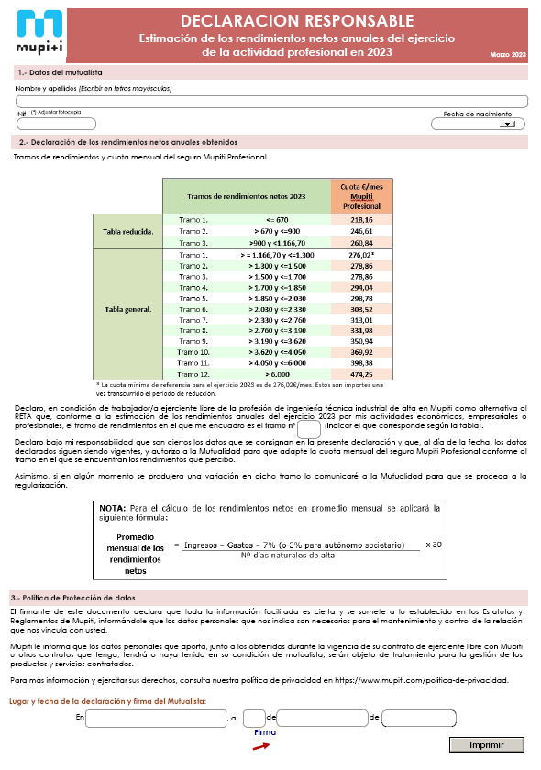

Slide 16
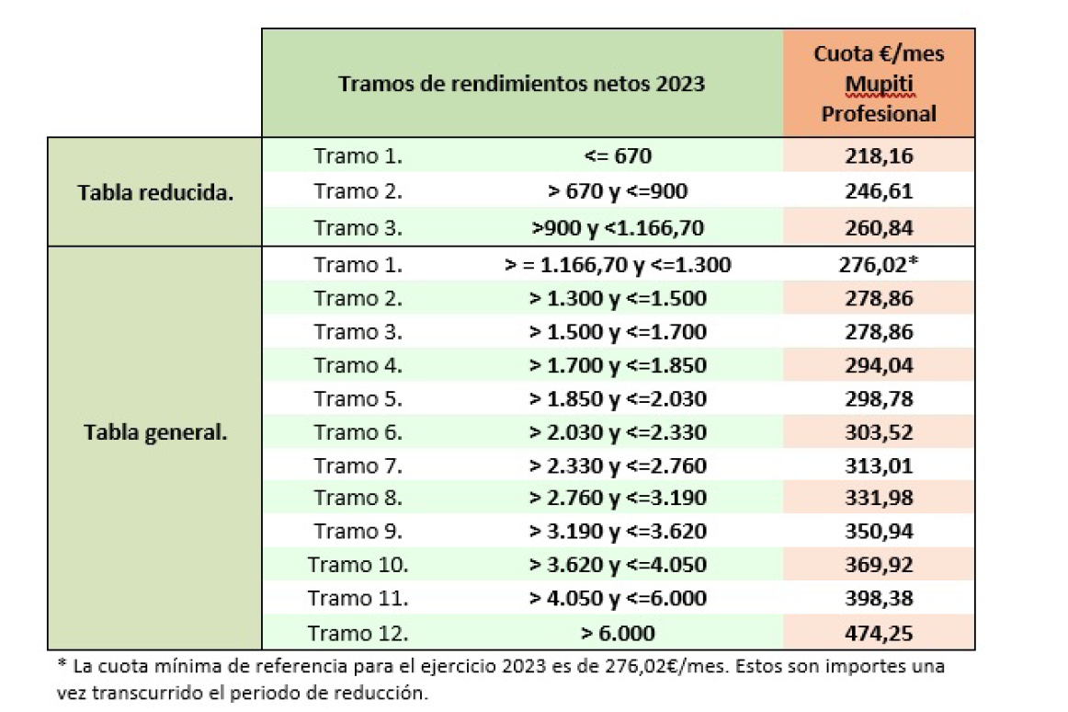

Slide 17
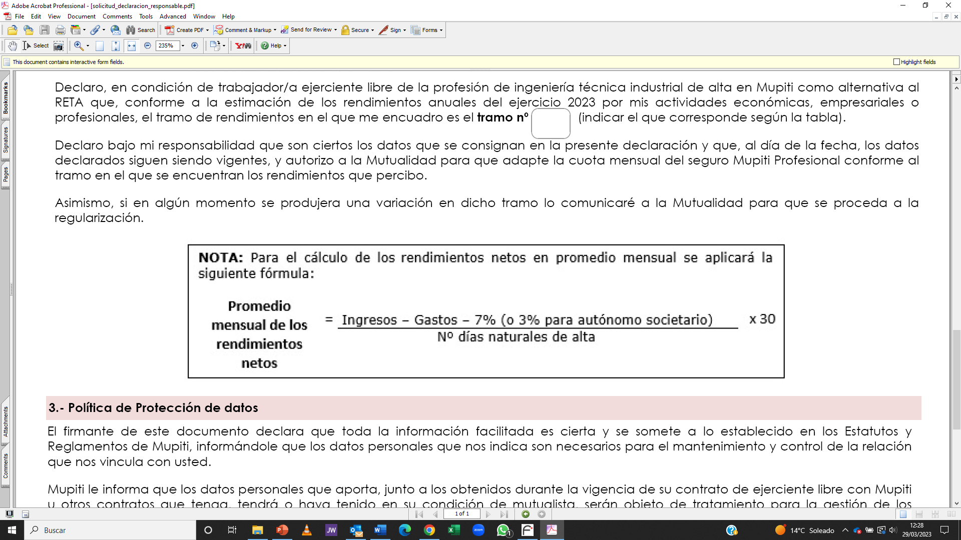

Slide 18


 |  | Estimación de los rendimientos netos anuales del ejercicio de la actividad profesional
 |  | Datos a incluir
 |  | Ingresos Anuales | 0,00 €
 |  | Gastos Anuales | 0,00 €
 |  | Nº días de alta en el año
 |  | ¿es autónomo societario?
 |  | Promedio Mensual de los rendimientos netos | 0,00 €

Slide 19
Nuevo sistema de cotización de autónomos
6. Supuestos especiales.
Cotización en supuestos de compatibilidad de jubilación y trabajo por cuenta propia.
Alta en el RETA:
Cotización: por incapacidad temporal y por contingencias profesionales.
Cotización especial de solidaridad del 9 por ciento sobre su base de cotización por contingencias comunes, no computable a efectos de prestaciones.
Pensión: equivalente al 50% (será del 100 % si tiene contratado, al menos, a un trabajador por cuenta ajena).
Alta en MUPITI:
Cuota Mupiti Profesional.
Cotización de solidaridad del 9 por ciento sobre la base mínima de cotización del tramo 1 de la tabla general (950,98€, de 2023 a 2025).
Pensión: cobro del 100% (menos deducción de cuota de solidaridad). Al cese de actividad, percibirá el ahorro acumulado en Mupiti más su pensión de jubilación integra.

Slide 20
Nuevo sistema de cotización de autónomos
Ejemplo 1:
Cálculo de la cuota de autónomo para 2023:
El autónomo estima unos RN anuales de 24.000 € para el ejercicio 2023.
Sin trabajadores contratados.
Está de alta durante todo el año (365 días).
El promedio mensual de los rendimientos netos es de 1.973 €.
A dicho promedio mensual, le corresponde el tramo 5 de la tabla publicada para 2023: >1.850 y <=2.030.
Para el tramo 5, la base mínima de cotización es de 1.029,41 € y la base máxima, de 2.030 €.
La cuota mínima es de 321,18 €.

Slide 21
Nuevo sistema de cotización de autónomos
Ejemplo 2:
Jubilado que compatibiliza el cobro de su pensión y el trabajo por cuenta propia:
Pensión de jubilación para el 2023: 32.000 €.
Si se da de alta en el RETA:
Cotización: al estar jubilado, cotiza sólo por incapacidad temporal y por contingencias profesionales. Cuota mínima = 3,3% * 1.029,41€ = 33,97 €.
Cotización especial de solidaridad del 9 por ciento sobre su base de cotización por contingencias comunes = 1029,41€ * 9% = 92,65 € (que deducen mensualmente de la pensión).
Pensión mensual = (50% * 32.000 €) / 12 = 1. 333,34€.
Si se da de alta en el MUPITI:
Cuota Mupiti Profesional: considerando que sube un 3% anual respecto de 2022 (268€), la cuota del 2023 sería 276€.
Cotización de solidaridad del 9 por ciento sobre la base mínima de cotización del tramo 1 de la tabla general = 950,98€ = 85,59€ (que deducen mensualmente de la pensión).
Pensión mensual = 32.000 € / 12 = 2.666,67€.

Slide 22
Jornada Informativa Galicia 30 de mayo de 2023
Regulación para el impulso de los Planes de Pensiones de Empleo.
“Regulación para el impulso de los Planes de Pensiones de Empleo”
(Ley 12/2022, de 30 de junio)
Israel del Castillo
Notes:
22

Slide 23
Índice
Regulación para el impulso de los Planes de Pensiones de Empleo (Ley 12/2022)
Motivación.
Entrada en vigor.
Figuras para potenciar la previsión social complementaria empresarial.
3.1. Fondos de pensiones de empleo de promoción publica abiertos.
3.2. Planes de pensiones de empleo simplificado (PPES).
4. Novedades fiscales para profesionales autónomos.
4.1. Novedades para mutualistas.
5. Nuevo seguro “Previsión Complementaria Autónomos”.

Slide 24
Regulación para el impulso de los Planes de Pensiones de Empleo
1. Motivación.
Fomentar la previsión social complementaria de corte profesional, a partir del desarrollo de los planes de pensiones de empleo, la diferenciación en el tratamiento fiscal de los instrumentos de previsión social empresarial y de la simplificación en las categorías de los planes de pensiones existentes.

Slide 25
Regulación para el impulso de los Planes de Pensiones de Empleo
2. Entrada en vigor.
La Ley 12/2022 entró en vigor el 2-7-2022.
La fecha de efecto de las novedades fiscales que introduce esta norma es el 1-1-2023.

Slide 26
Regulación para el impulso de los Planes de Pensiones de Empleo
3. Figuras para potenciar la previsión social complementaria empresarial.
Con esta Ley se introducen dos figuras destinadas a consolidar la potenciación de la previsión social complementaria en el ámbito empresarial:
  los fondos de pensiones de empleo de promoción pública abiertos, y
  los planes de pensiones de empleo simplificado.
También se modifican los límites fiscal y financiero de las reducciones por aportación a los sistemas de previsión social.

Slide 27
Regulación para el impulso de los Planes de Pensiones de Empleo
3. 1. Fondos de pensiones de empleo de promoción pública abiertos.
Promovidos por el Ministerio de Inclusión, Seguridad Social y Migraciones a través de la Comisión Promotora y de Seguimiento (creada a tal efecto).
Podrán adherirse los nuevos Planes de Pensiones Simplificados (PPES), así como los Planes de Pensiones de Empleo de aportación definida para la contingencia de jubilación.
Serán administrados por una entidad gestora bajo la supervisión de una única Comisión de Control Especial para todos los fondos.
Se utilizará una plataforma digital común para todas las entidades gestoras y depositarias.

Slide 28
Regulación para el impulso de los Planes de Pensiones de Empleo
3. 2. Planes de pensiones de empleo simplificado (PPES).
Una de las modalidades previstas son los planes de pensiones de trabajadores por cuenta propia o autónomos, que podrán ser promovidos por:
    Asociaciones, federaciones, confederaciones o uniones de asociaciones de trabajadores por cuenta propia o autónomos,
    Sindicatos,
    Colegios profesionales, o
    Mutualidades de Previsión Social.
En esta modalidad los partícipes exclusivamente tendrán que ser personas trabajadoras por cuenta propia o autónomos.

Slide 29
Regulación para el impulso de los Planes de Pensiones de Empleo
4. Novedades fiscales para profesionales autónomos.
La Ley 12/2022, incorpora la modificación de la Ley del IRPF en cuanto a los límites de reducción y el límite financiero de aportaciones y contribuciones a los sistemas de previsión social del artículo 51 (PP, MPS, PPA, Planes de Previsión Social Empresarial y Seguros colectivos de dependencia).
El límite máximo conjunto para las reducciones en base imponible previstas en el artículo 51 de la Ley del IRPF, será la menor de las dos cantidades siguientes:
  El 30% de la suma de los rendimientos netos del trabajo y de actividades económicas percibidos individualmente en el ejercicio.
  1.500 euros anuales.
El importe anual máximo conjunto de aportaciones y contribuciones empresariales a los sistemas de previsión social, será de 1.500 euros (Casilla 465 del apartado destinado a las Reducciones por aportaciones y contribuciones a sistemas de previsión social)

Slide 30
Regulación para el impulso de los Planes de Pensiones de Empleo
4. Novedades fiscales para profesionales autónomos.
El límite anterior (1.500 euros) se puede incrementar en los siguientes supuestos y cuantías:
  1º. En 8.500 euros anuales (8.500+1.500= 10.000 euros) siempre que proceda de contribuciones empresariales o de aportaciones del trabajador al mismo instrumento de previsión social (resultado de aplicar los coeficientes dispuestos en la Ley). En este caso SOLO aplica si el autónomo también trabaja por cuenta ajena.
  2º. En 4.250 euros anuales, siempre que el incremento provenga de:
  Aportaciones a PPES de trabajadores por cuenta propia o autónomos, o
  Aportaciones propias que el empresario individual o el profesional realice a:
    Planes de Pensiones de Empleo, de los que sea promotor y además partícipe, o
    Mutualidades de Previsión Social de las que sea mutualista.
  Aportaciones a Planes de Previsión Social Empresarial, o
  Aportaciones a Seguros Colectivos de Dependencia de los que sea a la vez tomador y asegurado.
En todo caso, la cuantía máxima de reducción por aplicación de los incrementos previstos en 1º y 2º anteriores, será de 8.500 euros anuales + 1.500 euros (ley IRPF) : Total 10.000 euros.

Slide 31
Regulación para el impulso de los Planes de Pensiones de Empleo
4. 1. Novedades para mutualistas.
Mutualista que sea profesional (colegiado y realiza el ejercicio de la profesión por cuenta propia), que efectúa aportaciones a Mupiti:
  podrá incrementar el límite tanto de aportación como de reducción de la base imponible en 4.250 euros anuales.
  la cuantía máxima al año será de 5.750 euros.
  Aunque no es novedad, conviene recordar que, además de lo anterior, las cantidades aportadas por un profesional autónomo que está de alta en la Mutualidad como alternativa al RETA, tendrán la consideración de gasto deducible de los ingresos de la actividad profesional, con el límite del 100% de la cuota máxima por contingencias comunes (Artículo 30 Ley IRPF) que esté establecida, en cada ejercicio económico, para el Régimen Especial de Trabajadores Autónomos (RETA). Para el año 2023 se fija en 15.266,72 euros. (Casilla 186 ”Seguridad Social o aportaciones a mutualidades alternativas del titular de la actividad”)

Slide 32
Regulación para el impulso de los Planes de Pensiones de Empleo
5. Nuevo seguro “Previsión Social Complementaria Autónomos” (1)
Dirigido a los profesionales colegiados como Ingenieros Técnicos en cualquiera de sus ramas. En vigor a partir del 1 de enero de 2023.
Edad: Mínima 18 años, máxima hasta el acceso a la jubilación efectiva.
Coberturas:
  Jubilación (fondo acumulado en el momento de la jubilación efectiva)
  Fallecimiento (capital adicional de 600 €)
  Incapacidad Permanente Absoluta (fondo acumulado en el momento de la IPA)
Cuotas: Periódicas mensuales, trimestrales, semestrales, anuales o extraordinarias (aportación mínima anual 600 €). Las cuotas se pueden suspender y reactivar el cualquier momento.
Modalidades de cobro: 1) De una vez, 2) vitalicia, constante y mensual o 3) temporal (constante y pagadera en 3 anualidades).

Slide 33
Regulación para el impulso de los Planes de Pensiones de Empleo
5. Nuevo seguro “Previsión Social Complementaria Autónomos” (2)
Régimen fiscal:
  Aportación: máxima anual de 5.750 €, reducible de la B.I. del IRPF en la casilla 465 del apartado destinado a las reducciones por aportaciones y contribuciones a sistemas de previsión social. (importe aplicable al conjunto de sistemas de previsión social del asegurado/partícipe)
  Prestaciones: consideración fiscal de rendimiento del trabajo en el IRPF.
Derecho de rescate: No hay, al ser reducible del IRPF. Se cobra en la fecha de la jubilación efectiva.
Supuestos excepcionales de liquidez: desempleo de larga duración, enfermedad grave y aportaciones con 10 años de antigüedad a partir de 2025.
Rentabilidad y gastos:
  Se garantiza un interés del 0,20% anual y se le añadirá, en su caso, la participación en beneficios obtenida en cada anualidad.
  Gastos de administración: 1 € al mes (12 € al año).

Slide 34

RUEGOS Y PREGUNTAS

